Slide 1

Implementación de Buenas Prácticas de
Recolección y Post Recolección de
Almendra Chiquitana
Manual de campo para recolectores y organizaciones comunitarias
RECOLECCIÓN
POST RECOLECCIÓN
ALMACENAMIENTO
Chiquitania Novel Foods · 2026

Slide 2








PARTE 1 · RECOLECCIÓN
Etapa 1 — Planeación de la zafra (pre-recolección)
Evaluación y diagnóstico
Checklist de materiales
Levantamiento de producción
Balanza
Calibrada para el pesaje inicial en campo.
Identifique si la zafra será alta o baja antes de iniciar; si la producción es mínima, el costo logístico puede no compensar el esfuerzo.
Sacos de 25 kg
Se recomiendan sacos de sal: más resistentes y fáciles de manejar, reducen el riesgo de lesiones lumbares.
Insumos de costura
Hilos de buena calidad y agujas gruesas para cerrar los sacos.
Mapeo de áreas
Elabore croquis o mapas mentales con rutas, cercas y puntos de referencia, para optimizar el tiempo y evitar abrir senderos innecesarios.
Etiquetas PET
Láminas cortadas de botellas PET y marcador permanente; resisten la intemperie mejor que el papel.
Equipo de protección
Botas, pantalón largo, perneras (protección contra serpientes) y guantes.
Anuencia legal
En propiedades privadas es obligatorio obtener permiso del propietario, preferiblemente por escrito, para dar seguridad jurídica al recolector.

Slide 3


PARTE 1 · RECOLECCIÓN
Etapa 2 — Recolección sostenible en el campo
1
Solo frutos caídos
2
No maltratar los arboles
3
Técnica “uno a uno”
Recolecte únicamente lo que está en el suelo: el fruto caído naturalmente ya está maduro y con la almendra formada.
Nunca golpear los arboles para que boten sus frutos, los frutos. Esta practica es dañina para el árbol y hace que se pierdan frutos con viabilidad futura.
Prohibido el uso de rastrillos. La recolección manual evita impurezas como piedras, tierra y hojas que contaminan el lote.
Selección de calidad — guía visual y auditiva
Frutos aptos
Frutos descartados
Sanos y enteros. Al agitarlos emiten un sonido de “cascabeleo” nítido, señal de que la almendra está suelta y seca en el interior.
Sonido sordo o silencio (posible fruto vacío/chío), podridos, abiertos o con agujeros de insectos.

Slide 4




PARTE 2 · POST RECOLECCIÓN
Etapas 3–4 — Manejo post-cosecha, sanitización y transporte
La humedad es el enemigo crítico: favorece hongos como Aspergillus sp., productores de aflatoxinas peligrosas para la salud humana.
Secado inmediato
Sanitización de la pulpa
Transporte seguro
Si el fruto se recolectó húmedo (lluvia o rocío), extiéndalo al sol sobre superficies limpias (mesas con malla o lonas) hasta que esté completamente seco, antes de ensacar.
Para aprovechar la pulpa in natura: lave los frutos y sumérjalos 10 minutos en 100 L de agua con 100 ml de hipoclorito de sodio (10%). Enjuague con agua limpia después.
Plataforma limpia, sin grasas ni agroquímicos. Distribuya el peso, mantenga pilas bajas y cubra la carga con lonas ante riesgo de lluvia.
.

Slide 5


PARTE 2 · POST RECOLECCIÓN
Etapa 5 — Procesamiento primario (“la quiebra”)
Extraer la almendra requiere abrir el endocarpo leñoso: una de las estructuras naturales más duras del Cerrado.
Técnica y ergonomía
Conservación de la almendra cruda
Herramientas con tope
1
Selección post-quiebra
Guillotinas manuales o hachas con limitador, para asegurar que la hoja no parta la almendra: el valor comercial cae si no sale entera.
Elimine de inmediato almendras dañadas o con moho.
2
Limpieza
Frote las almendras con la mano o una malla para quitar residuos de piel.
Rotación de personal
Por la dureza del fruto son obligatorios los relevos constantes entre trabajadores, para evitar lesiones por esfuerzo repetitivo y fatiga muscular.
3
Envasado hermético
Recipientes de vidrio o botellas PET limpias: evita el oxígeno y las larvas de mariposa, la principal plaga de la almendra almacenada.
4
Durabilidad
A temperatura ambiente dura pocas semanas. Para más de 2 años, es obligatorio el freezer o congelador.

Slide 6
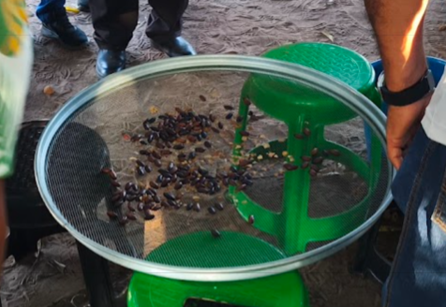
PARTE 1 · POST RECOLECCIÓN
Etapa 5 — Selección

Slide 7


PARTE 3 · ALMACENAMIENTO
Etapa 5 — Almacenamiento y conservación
Hasta 2 años
Hasta 4 años
Almacenada con pulpa
Sin pulpa (solo endocarpo), en condiciones óptimas
Requisitos del local
Ambiente adecuado
Aislamiento
Techado, ventilado, seco y protegido contra roedores.
Prohibido almacenar junto a fertilizantes, venenos o combustibles: el fruto absorbe olores y químicos con facilidad.
Apilamiento
Trazabilidad
Sacos sobre estrados o pallets, nunca en contacto directo con el suelo o las paredes (mínimo 20 cm de distancia).
Etiquetas PET con nombre del recolector, comunidad, fecha y peso registrados en cada saco.

Slide 8
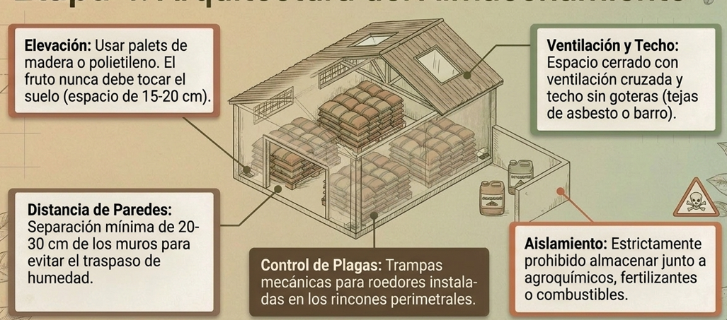
PARTE 3 · ALMACENAMIENTO
Etapa 5 — Almacenamiento y conservación

Slide 9



Impacto ambiental y social
Impacto económico positivo
Ética laboral
Cada saco de Almendra Chiquitana recolectado es un incentivo económico para mantener el Cerrado en pie, combatiendo la deforestación.
No se admite el trabajo infantil en la recolección. Los niños deben estar en la escuela: el extractivismo debe ser motor de dignidad familiar.
Resumen de las tres partes
Recolección
Post Recolección
Almacenamiento
Solo frutos caídos, regla del tercio, selección por sonido.
Secado, sanitización, transporte y quiebra ergonómica.
Local seco y ventilado, pallets, trazabilidad con etiquetas.
Gracias · Chiquitania Novel Foods

